Slide 1
محادثة عن: النَّاسِك وَالضَّيْف
Dr. Ehab Atta

Slide 2
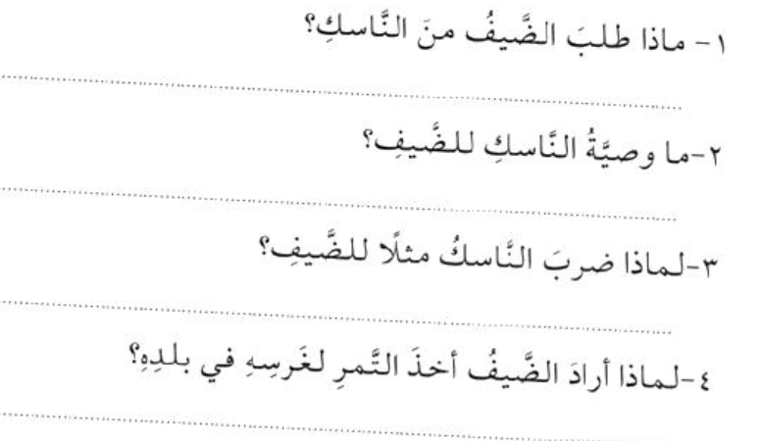

Slide 7
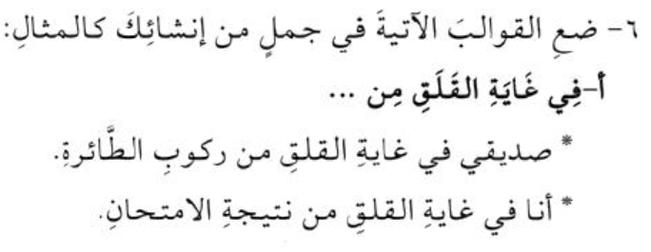

Slide 9
